Slide 1
[NLP 기반 데이터분석 C반]
텍스트마이닝을 활용한 금융통화위원회 의사록 분석 논문 리뷰
1조
김유연 조소정 황지상 김보경

Slide 2
Ⅰ. 서론
Ⅱ. 이론적 배경
Ⅲ . 데이터 및 방법론
Ⅳ. 실증적 분석
Ⅴ. 결론
Contents

Slide 3
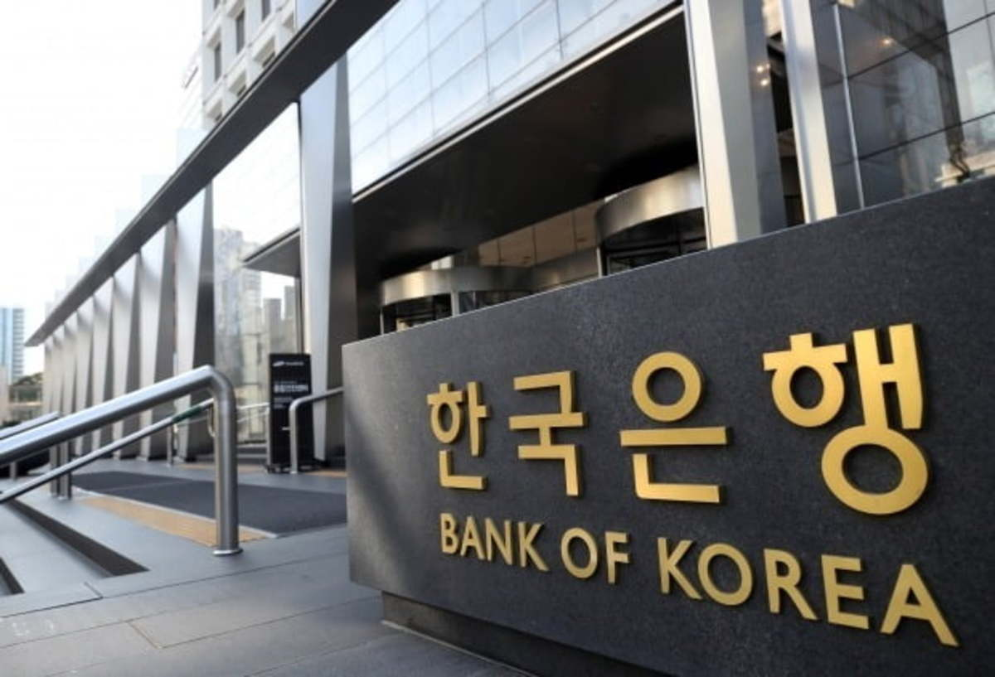
Ⅰ. 서론
금리와 통화정책의 관계
금 리
: 돈에 대한 사용료

Slide 4


Ⅰ. 서론
금리와 통화정책의 관계
금 리
돈에 대한 사용료 증가
돈의 가치 상승
제품의 가격 하락
물가 안정 & 경기 위축
Hawkish 정책
돈에 대한 사용료 감소
돈의 가치 하락
제품의 가격 상승
물가 상승 & 경기 활성화
Dovish 정책
금리의 조절을 통해 물가와 경기의 변동을 조절함
한국은행 금융통화위원회에서 물가 동향, 국내 경제상황, 국외 경제상황, 금융시장 등을 고려
Notes:
금리 올라가면 -> 돈에 대한 사용료 증가 -> 돈의 가치 상승
-> 제품의 가격 하락(물가 안정&경기 위축)/hawkish정책
금리 내려가면 -> 돈에 대한 사용료 증가 -> 돈의 가치 하락
-> 제품의 가격 상승(물가 상승&경기 활성화)/dovish 정책
-> 금리의 조절을 통해 물가와 경기의 변동을 조절함
-> 한국은행 금융통화위원회에서 물가 동향, 국내 경제상황, 국외 경제상황, 금융시장을 고려

Slide 5
Ⅰ. 서론
연구의 필요성
경제 분야의 통화 정책 수행에 있어 투명한 정보 수집에 대한 중요성이 증대되고 있기에 경제 분야에서 적용할 수 있는 텍스트 마이닝에 대한 적절한 도구를 개발할 필요성이 제기됨
연구의 목적
금융통화위원회 의사록, 금리 관련 뉴스, 채권 애널리스트 분석 보고서와 같은 문서들에 나타난 통화 정책의 비 정량적 정보를 측정하고 그 효과를 검증하는데 목적이 있음
방법론
Polarity Classification을 구축하기 위해 Market Approach / Lexical Approach 두가지 접근법을 이용

Slide 6
Ⅱ. 이론적 배경
선행 연구
Won, Son, Moon, and Lee(2017)의 연구에서는 bag-of-words와 word2vec의 방법론을 비교하고 word2vec의 유용한 성능에 대해 보여줌
하지만 word2vec은 반의어를 비슷한 단어로 분류하는 등의 문제점이 존재
또한, Pyo and Kim(2017)의 연구에서는 감정분석을 활용하고 있는데, 문맥 및 문자의 정교함을 포착하는데 어려움이 있었음
때문에 본 연구에서는 앞선 문제를 보완할 수 있고, 감정분석에서 주로 활용하는 n-gram을 사용할 예정
더불어 경제와 금융 분야의 텍스트 마이닝 분석을 위해서는 이 분야에 적합한 고유 사전을 구축할 필요가 있다는 것을 알게 되었음
또한, 감성분석을 위해서는 어휘적인 접근 뿐 아니라 시장에서 활용되는 다양한 상황에 대한 접근법에 근거하여 구성할 필요가 있다는 것을 알게 되었음
Notes:
1. Word2vec 에서 문제 있었음 – 반의어를 잘 분류하지 못함
2. 감정 분석을 할 필요성을 찾음
=> 그 결과 N-gram 사용

Slide 7
Ⅲ. 데이터 및 방법론
데이터 분석 파이프라인
Preparing Corpus
Pre-Processing
Feature Selection
Polarity Classification
Sentiment Measurement
eKoNLPy
단어 리스트
MPC 의사록
(151)
1-gram to 5-grams
15회 이상 등장
Market Approach
Hawkish 18,685
Dovish 21,280
POS Tagging
MPC 의사록
(151)
뉴스 기사
(206,223)
Measuring Tones
Of Sentences
Lemmatization
Forming N-grams
채권 리포트
(25,325)
1-gram to 5-grams
15회 이상 등장
Replacing
Synonyms
Lexical Approach
Hawkish 11,710
Dovish 12,246
Measuring Tones
Of Documents
토큰
73,428 N-grams
최종 스코어
Figure 1. Procedure of Sentiment Analysis

Slide 8
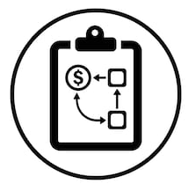


Ⅲ. 데이터 및 방법론
Preparing Corpus
MPB Minutes
2005. 05. – 2017. 12.
151개
2, 3번 섹션 이용(저자가 임의로 분류)
NEWS Articles
+
Bond Analysts’ Report
2005. 01. – 2017. 12.
‘금리’ 키워드가 들어간 경제기사
2005. 01. – 2017. 12.
전문가의 견해(전문적 어휘 사용) 반영
정보 전달 경향이 강한 글들로, 질적 도움이 많이 될 것으로 예상
Notes:
최종적인 목표 텍스트는 의사록이지만, field-specific lexicon 구축을 위해 다른 (주제적으로 밀접한 관련이 있는) 텍스트들도 추가로 이용
MPB Minutes: 통화정책 의사록 (2005.05 – 2017.12) 151개,두번째, 세번째 섹션만 사용(섹션은 저자가 임의로 분류한 기준)
News Articles: '금리' 키워드가 들어간 경제기사들(2005.01-2017.12)
Bond Analysts' Report: 채권 애널리스트들의 보고서(2005.01-2017.12), 전문가의 견해(전문적 어휘 사용)반영 가능 + 정보를 전달하는 경향이 강한 글이기 때문에 질적으로 도움이 많이 될 것 예상

Slide 9

Ⅲ. 데이터 및 방법론
Pre-Processing
한국어 전처리의 문제점
띄어쓰기 – 영어와 달리 한국어는 space만으로 공간 구분을 하기에 무리가 있음
외래어 – 외국어의 표기 기준을 따르지 않는 외래어가 많음(+ field specific)
동의어 – 같은 의미를 지닌 상이한 모양의 단어들이 많음(+ n-gram을 사용할 때 특히 문제가 될 수 있음)
용언(형용사와 동사)의 활용 - 불규칙(+ n-gram 모델의 차원을 악화시켜 분류를 방해)

Slide 10
Ⅲ. 데이터 및 방법론
Pre-Processing
“
앞선 문제점들은 eKoNLPy로 상당부분 해결 가능
”

Slide 11
Ⅲ. 데이터 및 방법론
Pre-Processing
HOW?
띄어쓰기 문제 => eKoNLP에 있는 많은 형태소 분석기에 의해 잘 처리됨
외래어 문제 => 전문 용어, 외래어가 포함된 경제 및 금융 도메인에 특화된 용어를 커버하기 위해 eKoNLPy에 이미 4,202여개의 field-specific한 용어들이 준비되어 있음(인터넷 경제용어 사전에서 차용)
동의어 문제 => eKoNLPy을 통해 1,325쌍의 유의어를 파악하고, n-gram을 만들 때에는 유의어가 대체될 수 있도록 함
용언(형용사와 동사)의 활용 문제 => stemming과 lemmatization(stemming보단 lemmatization)으로 주로 해결. 특히, eKoNLPy에서는 경제와 금융 분야에서 많이 쓰이는 1,291개의 형용사와 동사를 lemmatize할 수 있도록 해 놓음

Slide 12
Ⅲ. 데이터 및 방법론
Feature Selection
“
”
Feature : n-gram
Notes:
n-grams를 feature로 사용
- 필요성
unigram을 사용하게되면, '낮은 실업률'과 같은 단어에서는 ‘낮은’과 ‘실업률＇이 분리되어 발화의 의도와는 정반대방향으로의 sentiment/tone을 결과로 낼 수 있음.
-n-grams의 예상되는 문제
'n'이 지나치게 커질경우 (n-gram자체가 유니크해질 수도 있고) 해당 어휘를 다른 trainset 이외의 문서에 적용하기 힘듬(overfitting) => 우리는 5로 제한합니다.
차원이 지나치게 커짐: n-gram에서 feature의 개수는 지수함수처럼 증가함. 때문에 featureselection이 중요함
=> 5-gram을 구성할 단어의 POS를 제한 ex) 명사(NNG,...) 형용사(VA,VAX).. + 15회 이상 사용된 단어만 포함
==>최종적으로 전처리 끝난 단어: 2,712 / n-grams: 73,428 사용

Slide 13
Ⅲ. 데이터 및 방법론
Feature Selection
n-gram
필요성
unigram을 사용하게 되면, ‘낮은 실업률’과 같은 단어에서는 ‘낮은’과 ‘실업률’이 분리되어 발화의 의도와는 정반대 방향으로 sentiment(=tone) 결과가 나올 수 있음
따라서, 의미가 정확하게 전달될 수 있는 n-gram의 필요성 증대
n-gram 사용시, 예상되는 문제
’n’이 지나치게 커질 경우, n-gram 자체가 unique해질 수 있고, 해당 어휘를 다른 trainset 이외의 문서에 적용하기 힘듦(overfitting). 따라서, n을 5로 제한
또한, 차원이 지나치게 커질 수 있음. 즉, n-gram에서 feature의 개수는 지수함수와 같이 증가하기 때문에 feature selection이 중요함. 따라서, 5-gram을 구성할 단어의 POS를 제한
전처리 최종 후 : 단어 2,712 사용 / n-gram 73,428 사용
Notes:
n-grams를 feature로 사용
- 필요성
unigram을 사용하게되면, '낮은 실업률'과 같은 단어에서는 ‘낮은’과 ‘실업률＇이 분리되어 발화의 의도와는 정반대방향으로의 sentiment/tone을 결과로 낼 수 있음.
-n-grams의 예상되는 문제
'n'이 지나치게 커질경우 (n-gram자체가 유니크해질 수도 있고) 해당 어휘를 다른 trainset 이외의 문서에 적용하기 힘듬(overfitting) => 우리는 5로 제한합니다.
차원이 지나치게 커짐: n-gram에서 feature의 개수는 지수함수처럼 증가함. 때문에 featureselection이 중요함
=> 5-gram을 구성할 단어의 POS를 제한 ex) 명사(NNG,...) 형용사(VA,VAX).. + 15회 이상 사용된 단어만 포함
==>최종적으로 전처리 끝난 단어: 2,712 / n-grams: 73,428 사용

Slide 14
Ⅲ. 데이터 및 방법론
Polarity Classification : 일반적인 극성 분류 방식
학습 방법
지도 학습
비지도 학습
어휘 기반(Lexical)
수작업 / 사전 / 코퍼스 기반
분류 방법
머신 러닝

Slide 15
Ⅲ. 데이터 및 방법론
Polarity Classification : 해당 연구의 극성 분류 방식
학습 방법
지도 학습
비지도 학습
어휘 기반(Lexical)
수작업 / 사전 / 코퍼스 기반
분류 방법
머신 러닝
Market Approach
Lexical Approach

Slide 16
Ⅲ. 데이터 및 방법론
Polarity Classification : Market Approach
- 머신 러닝 / 시장 정보 기반
- 머신 러닝을 이용해 방대한 코퍼스에서 n-grams을 추출해 Features의 극성을 분류
- Naïve Bayes Classifier(확률 기반 모델)
· 뉴스 기사와 채권 보고서의 발간 한달 동안 Call 금리의 변화 측정
· 금리 - Hawkish
· 금리 - Dovish
· 확률 자체를 극성 점수로 활용
$$polarity score = \frac{p(feature|hawkish)}{p(feature|dovish)} = \frac{p(feature\&hawksh)/p(hawkish)}{p(feature\&dovish)/p(dovsih)}$$
Polarity Score 공식

Slide 17
Ⅲ. 데이터 및 방법론
Polarity Classification : Lexical Approach
- 어휘 / 코퍼스 기반
- 종자 어휘(seed word)와 문장 내 동시에 등장하는 것을 기준으로 단어 간 극성 파악
- ngram2vec 모델로 반의어를 발견하지 못하는 문제 해결
- Seed Propagation 수행
· 50개의 종자 어휘에서 10개씩 50번 Bootstrapping함으로써 Seed의 자의성 문제 해결
긍정적인 단어
부정적인 단어
높/VA
팽창/NNG
낮/VA
축소/NNG
인상/NNG
매파/NNG
인하/NNG
비둘기/NNG
낙관/NNG
부동산/NNG;가격/NNG;상승/NNG
비관/NNG
부동산/NNG;가격/NNG;하락/NNG
상향/NNG
(총 25개)
하향/NNG
(총 25개)
극성 파악을 위한 종자 단어

Slide 18
Ⅲ. 데이터 및 방법론
Polarity Classification : Market & Lexical Approach
- 금융통화위원회 직후, 기자간담회에서 나온 총재의 모두발언을 확보
- 여기서 2,341개의 문장을 추출해 전문가가 수작업으로 라벨링
- 분류된 문장으로 극성 분류 정확도 평가
Market Approach
Lexical Approach
정확도
68%
68%
정밀도
63%
정밀도
67%
긍정적인 단어
재현율
75%
재현율
71%
정밀도
74%
정밀도
65%
부정적인 단어
재현율
62%
재현율
63%
Notes:
두 접근방법의 분류 Accuracy 확인
:학습 데이터로 사용하지 않은 자료 활용 위해 금통위 직후 총재 기자간담회에서 나온 총재 모두발언 확보해, 2,341개의 문장 추출(2009.09-2018.01)하여 전문가가 수작업으로 라벨링.

Slide 19
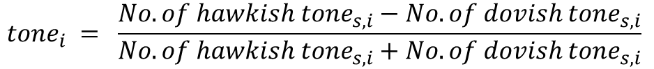
Ⅲ. 데이터 및 방법론
Sentiment Measurement
Sentiment 측정
Step1. 문장의 tone 측정
$${tone}_{S} = \frac{No.of hawkish features −No. of dovish featuers}{No. of hawkish featuers+No. of dovish features}$$
Step2. ‘Step.1’을 이용해 문서의 tone 측정
$${tone}_{i} = \frac{No.of hawkish {tone}_{s, i}−No. of dovish {tone}_{s,i}}{No. of hawkish {tone}_{s,i}+No. of dovish {tone}_{s,i}}$$
Notes:
<말로 하자는 제안..>
마켓 어프로치와 렉시칼 어프로치 각각 따로 tone을 구하므로, 우리는 한 도큐멘트에 대해 톤 마켓/톤 렉시칼 이렇게 두개의 분류를 가지게 됩니다..
Tone는 -1~1사이의 갑을 가지게 되며, 1에 가까울수록 hawkish, -1에 가까울수록 dovish한 도큐멘트로 분류됩니다.

Slide 20
Ⅳ. 실증적 분석
연구 문제
연구문제 1 – 우리가 만들어낸 지표(tone)가 BOK의 현재와 미래의 통화정책 결정을 ‘잘‘ 설명하고 있는가(기존의 거시경제 데이터가 설명해주지 못하는 추가 정보를 텍스트 분석이 잘 제공하고 있는가)?
연구문제 2 – 도메인에 특화된 사전을 구축할 필요가 있는가(일반적으로 통용되는 단어사전이 아닌 경제 및 금융에 특화된 사전을 구축할 필요가 있는가)?
연구문제 3 – 한국어 원문 텍스트를 사용해야만 하는가(한국어를 영어로 번역하여 사용하는 것이 더 간편하고 정확한 것은 아닌가)?

Slide 21
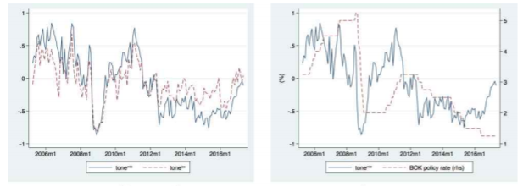
Ⅳ. 실증적 분석
연구 문제 1 : 우리가 만들어낸 지표(tone)가 BOK의 현재와 미래의 통화정책 결정을 ‘잘‘ 설명하고 있는가?
Market Tone과 전문가의 극성분류 결과 비교
Market Tone 결과와 BOK의 정책금리 변화 비교

Slide 22
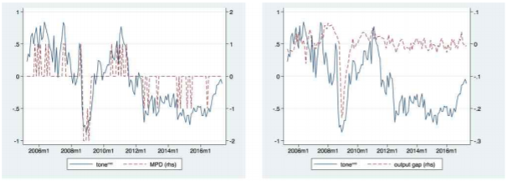
Ⅳ. 실증적 분석
연구 문제 1 : 우리가 만들어낸 지표(tone)가 BOK의 현재와 미래의 통화정책 결정을 ‘잘‘ 설명하고 있는가?
리먼 브라더스 사태를 반영함
Market Tone과 통화정책 Decision 비교
Market Tone과 Output Gap 비교

Slide 23
Ⅳ. 실증적 분석
연구 문제 1 : 우리가 만들어낸 지표(tone)가 BOK의 현재와 미래의 통화정책 결정을 ‘잘‘ 설명하고 있는가?
1. Taylor‘s Rule 기반의 통화정책 예측 공식
$${MP}_{t}=α+{ρMP}_{t−1}+γ_{1}\left(π_{t}−π^{∗}\right)+γ_{2}\left(y_{t}−y_{t}^{∗}\right)+γ_{3}π_{t}^{e}+γ_{4}y_{t}^{e}+∈_{t}$$
- 거시경제 지표를 이용해 BOK의 통화정책 예측
- ${MP}_{t−1}$ : 현재 통화 정책 / $\left(π_{t}−π^{∗}\right)$ : 인플레이션 차이 / $\left(y_{t}−y_{t}^{∗}\right)$ : 결과값 차이
2. 연구진의 지표를 반영한 통화정책 예측 공식
$${∆MP}_{t+k}={∆MP}_{t}+γ_{1}∆\left(π_{t}−π^{∗}\right)+γ_{2}∆\left(y_{t}−y_{t}^{∗}\right)+γ_{3}∆π_{t}^{e}+γ_{4}∆y_{t}^{e}+{βX}_{t}+u_{t}$$
- 추가적인 설명을 수치화한 $X$를 변수로 추가(Tone Market과 Tone Lexical 반영)

Slide 24
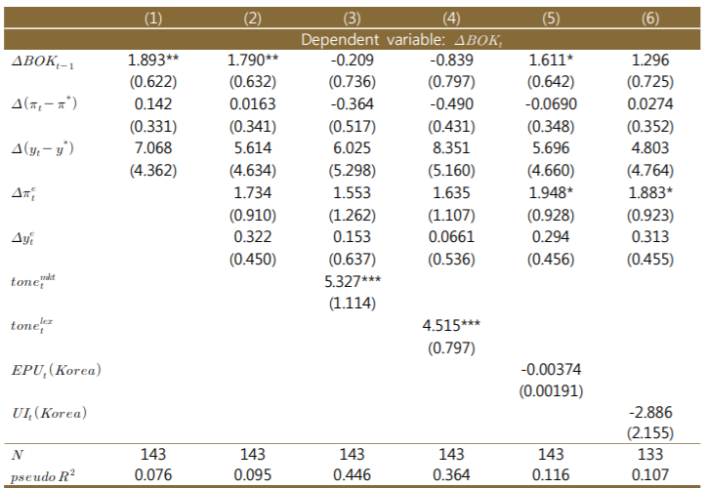
Ⅳ. 실증적 분석
연구 문제 1 : 우리가 만들어낸 지표(tone)가 BOK의 현재와 미래의 통화정책 결정을 ‘잘‘ 설명하고 있는가?
Taylor Rule
개량 Taylor Rule
Market 지수 추가
Lexical 지수 추가
EPU 지수 추가
UI 지수 추가
R2 Score가 개선됨을 확인

Slide 25
Ⅳ. 실증적 분석
연구 문제 2 : 도메인에 특화된 사전을 구축할 필요가 있는가?
연구 문제 3 : 한국어 원문 텍스트를 사용해야만 하는가?
범용 한국어 사전 기반 텍스트 분석 지표
KKMA 패키지 사용(범용 사전 이용해 구축됨)
번역기를 이용한 영어 텍스트 분석 지표
구글 번역기 이용해 의사록 번역 => 영어 분석을 위한 기존의 틀 사용
1) Google Cloud Natural Language의 감정분석 서비스 이용
2) 범용 사전을 이용한 Harvard IV-4 이용
3) Loughran과 McDonald의 특수어 사전 이용

Slide 26
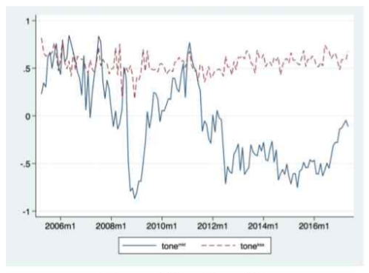
Ⅳ. 실증적 분석
연구 문제 2 : 도메인에 특화된 사전을 구축할 필요가 있는가?
도메인 특화된 Market Tone과 범용 한국어 사전과의 비교

Slide 27
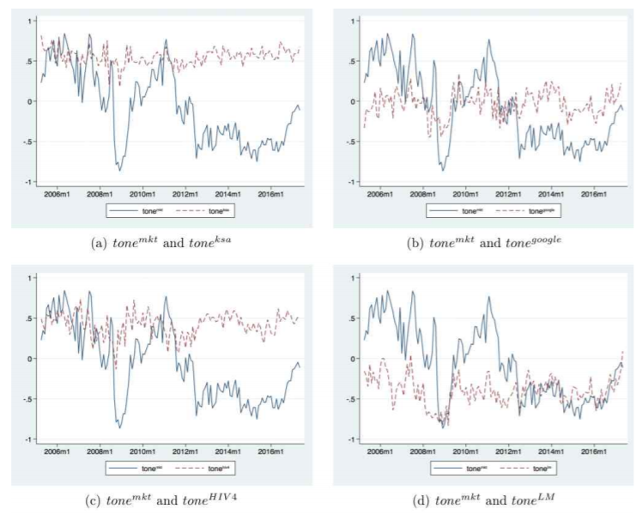
Ⅳ. 실증적 분석
연구 문제 3 : 한국어 원문 텍스트를 사용해야만 하는가?
도메인 특화
Loughran & Mcdonald 사전
Google 자연어 처리 클라우드
범용 Harvard IV-4 사전
자체 제작한 한국어 기반 사전과 영어 기반 사전 비교

Slide 28
Ⅴ. 결론
본 논문은 통화 정책의 분야별 한국어 사전과 n-gram을 사용해 통화 정책의 감정을 정량화하는 텍스트 기반의 지표를 개발하였다는 점에서 의의가 있음
이 지표는 현재와 미래의 통화 정책 결정을 설명하며, 다른 기존 지표들에 비해 더 좋은 성과를 내는데 도움이 된다는 것을 밝혔음
또한 본 논문에서 개발한 분야별 고유 사전과 한국어 원문을 사용하는 것은 경제 분야의 향후 연구에도 도움이 될 것이라는 결론을 도출하였음
연구결과
본 논문의 지표를 한국은행 정책 금리와 거시경제 변수와 비교하여 어떤 종류의 정보를 가지고 있는지 혹은 가지고 있지 않은지 검토하는 것이 중요함. 즉, 한국은행 정책금리를 통화 정책 감정 지표의 잠재변수로 해석하여 통화 정책의 효과를 분석하는 표준 VAR 시스템이나 DSGE 모델에 본 논문의 방향성을 접목시킨다면 더욱 흥미로운 연구가 될 것.
본 논문의 측정 지표는 선행 가이드라인을 포함하여 중앙은행의 커뮤니케이션 효과를 평가하는데 사용될 수 있음. 즉, 한국은행의 의도와 상관없이 회의록에 근거한 본 논문의 지표는 통화정책의 향후 방향성을 설명하는데 도움을 줄 수 있을 것.
거시경제의 불확실성이나 향후 통화정책 기조에 대한 국민들의 기대, 증시 등을 측정하는 측면에서 본 논문의 방법론을 쉽게 적용할 수 있음. 즉, 이와 같은 방법론을 활용하여 실제 자산 가격이나 여러 변수에 어떠한 영향을 미치는지 살펴볼 수 있을 것.
향후 연구 제안점
기대 방안
본 연구를 시작으로 텍스트 마이닝 분석 방법론이 경제 통화 정책을 분석하는 실무자들이나 연구자들에게 유용한 도구가 될 수 있을 것이라 사료됨

Slide 29
Ⅴ. 결론
1조 프로젝트 진행 방향
본 논문에서 활용된 데이터를 그대로 수집하여 구현
현재에도 적용될 수 있는지 확인하기 위해 2020년도 까지의 데이터를 수집하여 적용
강사님 미워잉…> 3<….

Slide 30
텍스트마이닝을 활용한 금융통화위원회 의사록 분석 논문 리뷰
감사합니다
1조
김유연 조소정 황지상 김보경

